Slide 1

UNIVERSIDAD AUTÓNOMA DEL ESTADO DE MÉXICO
FACULTAD DE PLANEACIÓN URBANA Y REGIONAL
Licenciatura en Planeación Territorial
Séptimo semestre
Financiamiento para el desarrollo
Financiamiento de la infraestructura pública local en México
Autor: José Gerardo Moreno Ayala
Agosto de 2018

Slide 2

UAEM-FAPUR Financiamiento para el desarrollo/jgma
Guión de uso:
Para que el alumno comprenda el papel de los gobiernos locales en el financiamiento de la infraestructura local y los retos y potencialidades que se enfrentan en el México contemporáneo, el profesor:
Contextualizará el tema retomando los aspectos de la gestión de las economía en la era de la globalización financiera (Khor, 2005; Held y otros, 2002, Reyes 2001); considerados en unidades I y II.
Se considerará el contexto político-institucional de las relaciones fiscales intergubernamentales, caracterizado por un agudo centralismo fiscal y dependencia financiera de gobiernos locales (Diapositivas 4 – 6, Moreno, 2011).
Se mostrará las fuentes de financiamiento de los gobiernos locales y sus características (Diapositivas 7 – 33).
Se realizará un énfasis en las diferencias que presenta la asignación de recursos a través de mecanismos de mercado y criterios políticos (Diapositivas 7-33 y Khor, 2005 y Studart, 2005).

Slide 3
UAEM-FAPUR Financiamiento para el desarrollo/jgma
1. Introducción.
¿Qué es la infraestructura pública local?
Principales fuentes de financiamiento: Fuentes privadas, banca de desarrollo, Aportaciones federales
Novedades : a) marco regulatorio del endeudamiento y b) Aportaciones federales.
Evaluación de potencial y obstáculos.
Necesidad de infraestructura y escasas fuentes de financiamiento de largo plazo:
Fondos limitados de la banca de desarrollo,
Escasa participación de banca comercial y mercado de capitales,
Ingresos propios insignificantes y,
Aportaciones federales (transferencias condicionadas) fuente principal de financiamiento.

Slide 4
UAEM-FAPUR Financiamiento para el desarrollo/jgma
La capacidad fiscal municipal autónoma, en el contexto del centralismo fiscal

Slide 5
UAEM-FAPUR Financiamiento para el desarrollo/jgma
La capacidad municipal de gasto, en el contexto del centralismo fiscal

Slide 6
UAEM-FAPUR Financiamiento para el desarrollo/jgma
La dependencia fiscal de los municipios

Slide 7
UAEM-FAPUR Financiamiento para el desarrollo/jgma
Fuentes del endeudamiento local:
Mercados de capital: 10% del endeudamiento (D.F. y Edomex una tercera parte del valor de los bonos emitidos).
Bancos comerciales: 55% del endeudamiento.
Banca de desarrollo: 35% de la deuda: (Banco de Desarrollo de América del Norte (NADBank) y Banobras (95%)).
Fondo de Aportación para la Infraestructura Social (FAIS): Fuente atractiva de financiamiento. Dudas sobre la eficiencia en su asignación. Evidencia de que se gastan con fines clientelares o de manera ilegal (no en infraestructura).
Transición a proyectos autofinanciados
Subsidios cuando existan costos marginales decrecientes, externalidades y mercados incompletos.

Slide 8
UAEM-FAPUR Financiamiento para el desarrollo/jgma
2. El financiamiento de deuda privada para gobiernos subnacionales.
La deuda, sólo para financiar inversiones en servicios públicos.
Los beneficios y cargas intergeneracionales de las inversiones en infraestructura.
2.1. El marco institucional y legal de la deuda de gobiernos subnacionales.
La constitución prohíbe el endeudamiento externo o con divisas a gobiernos locales. Algunos estados han establecido límites al endeudamiento.
Antes de 1995 los bancos no se preocupaban por capacidad de pago de gobiernos locales, En 1995, el rescate de más grande en la historia de México.
Surge esquema ex ante basado en el mercado:
SHCP ya no es garante,
vínculo entre reservas bancarias y riesgo crediticio,
clasificación de riesgo crediticio; riesgo de 150% a gobiernos sin calificación,
fideicomiso para garantizar deuda.
Todos los créditos tienen que registrarse ante SHCP

Slide 9
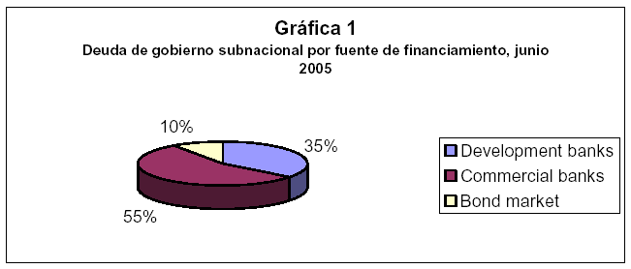
UAEM-FAPUR Financiamiento para el desarrollo/jgma
Condiciones de funcionamiento del esquema:
Garantizar que SHCP no realizará rescates de gobiernos locales,
Cumplimiento eficiente de las reglas de capital y
Información de finanzas públicas de calidad y reglas contables homogéneas.
Consecuencias de la regulación del mercado de la deuda:
Asignación más eficiente de los créditos
Gobiernos locales financieramente débiles, sin acceso a financiamiento crediticio.
2.2. La deuda de la banca comercial y la emisión de bonos gubernamentales.
Deuda con Bancos: $113,121 mdp
Estados: 79.5%
Municipios: 6.2%
Servicios públicos: 14.3%

Slide 10

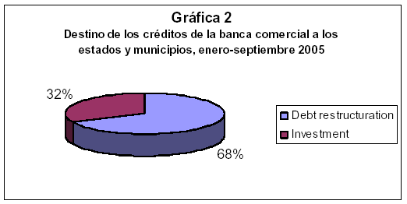
UAEM-FAPUR Financiamiento para el desarrollo/jgma
El financiamiento ha aumentado en 23.4%, sólo 32% se destinó a nueva inversión.
En 2004, el promedio ponderado de la tasa nominal de interés era de 7.4% y el promedio de los vencimientos de 11.3 años.
Mercado de bonos
29 emisiones de bonos entre 2001 y 2004 de 8 estados, DF y 6 municipios (Estado de México y DF, 37% del valor).
Mercado de bonos más costoso (tasa de interés de 9%, sin considerar costos de emisión) que el bancario (7.4) y con plazos de vencimiento inferiores (menores a 10 años contra 11.4).

Slide 11
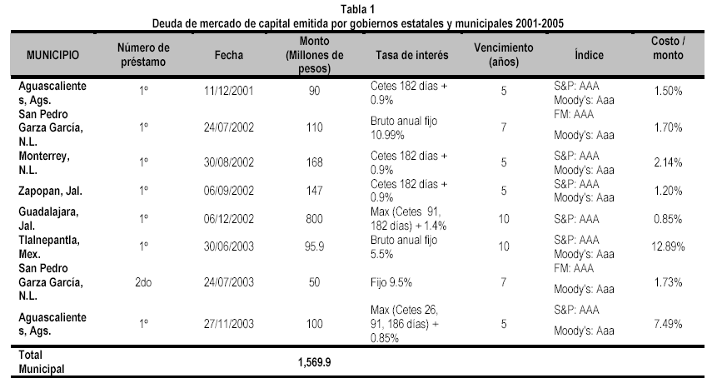
UAEM-FAPUR Financiamiento para el desarrollo/jgma

Slide 12
UAEM-FAPUR Financiamiento para el desarrollo/jgma
En México, elevados costos de emisión, de 2.5% en promedio, pero en Tlalnepantla llegaron a 12% (a escala mundial es de 0.9% o menos).
En México un mayor grado en la calificación no se asocia con tasas de interés bajas.
2.3. Comentarios finales.
Reducido endeudamiento local: 1.8% del PIB, pero elevado como proporción de sus ingresos.

Slide 13
UAEM-FAPUR Financiamiento para el desarrollo/jgma
3. Financiamiento del Banco de Desarrollo (BANOBRAS).
3.1. Objetivos generales y estructura.
Su misión: otorgar crédito a gobiernos locales, organismos descentralizados y al sector privado en proyectos de infraestructura y servicios públicos.
Criterios para otorgar créditos:
Capacidad financiera de prestatario
Necesidad social del proyecto (evaluación de necesidad en proyectos hídricos, residuos sólidos y pavimentación)
Rentabilidad del proyecto (análisis costo-benefico)
Los proyectos se garantizan con participaciones.
Intermediario en créditos de Gobiernos federal u otras instituciones.

Slide 14
UAEM-FAPUR Financiamiento para el desarrollo/jgma
3.2. La estructura de la cartera crediticia, 1997-2005.
Crédito al sector público: 91.2%.
Al federal, 55.9, estatales, 24.9 y municipios, 6.6%.

Slide 15
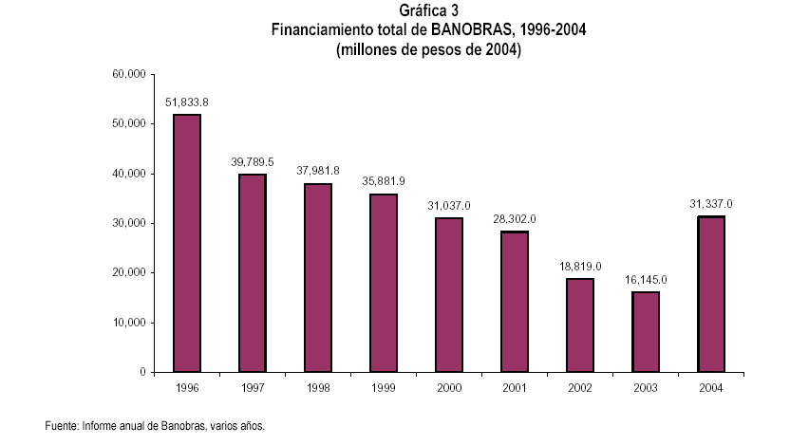
UAEM-FAPUR Financiamiento para el desarrollo/jgma
3.3. Evolución y estructura del financiamiento.
Disminución de 40% de los créditos, pero reducida cartera vencida (1.3% de la cartera total).
Banobras sólo trata con 13% de los municipios y concentra 35% de la deuda de los gobiernos locales.
DF y estado de México más de 50%, con NL, Ver. y Jal., 68.7%. 16 estados apenas con 8.1% de los créditos.

Slide 16
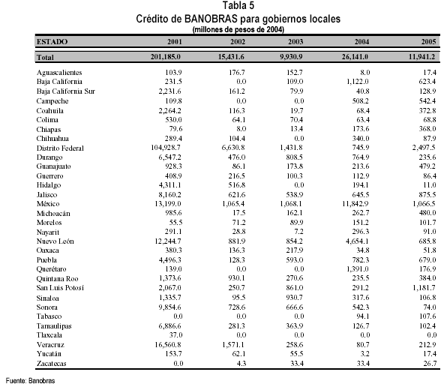
UAEM-FAPUR Financiamiento para el desarrollo/jgma

Slide 17
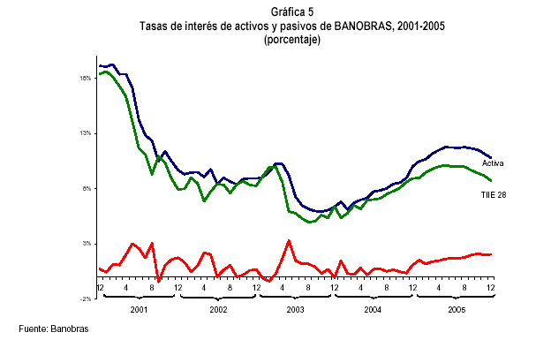
UAEM-FAPUR Financiamiento para el desarrollo/jgma
3.4. Costo del financiamiento.
Disminución de tasa de interés hasta 2003, de 19 a 6%.
Comisiones por apertura de 0.7 a 1.2%. En créditos para gasto corriente, la comisión de 1 a 1.5%.
Factores en disminución de créditos: Banca comercial, mercado de bonos, SOFOLES, ausencia de incentivos a funcionarios e instrumentos de captación poco competitivos.
Esfuerzos de modernización, eficiencia en requisitos (24 días) y atención a estados y municipios menos desarrollados.

Slide 18
UAEM-FAPUR Financiamiento para el desarrollo/jgma
4. Financiamiento de la deuda de la Banca de desarrollo (BANOBRAS-FINFRA).
4.1. Objetivos generales y regulación.
En 1995 se creó el Fideicomiso de Inversión para Infraestructura (FINFRA) para inversiones a través de donativos y préstamos para proyectos de beneficio social, muchos de carácter no lucrativo y de costos marginales inferiores al precio que se podría cobrar.
Regulaciones:
Financiamiento hasta por 35% de la inversión total del proyecto
La participación de FINFRA no puede ser de más 49% de su capital social.
La participación de FINFRA y Federal, estatal y municipal no puede superar 66%.
La suma de un proyecto puede alcanzar hasta 15% de los recursos patrimoniales del FINFRA.
El inversionista tiene que participar por lo menos con 25%.
FINFRA puede financiar estudios técnicos, socioeconómicos y financieros.

Slide 19
UAEM-FAPUR Financiamiento para el desarrollo/jgma
Características específicas del financiamiento para transporte y agua.
Infraestructura de carreteras. Financiamiento a inversionistas privados que hayan obtenido una concesión.
Agua. Programa para la Modernización del Servicio de los Proveedores de Agua (PROMOAGUA) ofrece financiamiento para proveedores en localidades de más de 50 mil pobladores.
Modalidades de participación del sector privado:
Prestación parcial del servicios
Prestación íntegra de servicio.
Concesión.
Firma mixta. El gobierno local y el concesionario son socios.

Slide 20
UAEM-FAPUR Financiamiento para el desarrollo/jgma
4.2. Financiamiento del FINFRA por sectores y proyectos.
Financiamiento de Finfra ascendió en 2005 a $9,236 mdp, 83.7% a transporte y 16.3% para agua.
La inversión privada de $7,246 mdp, 66.9% de ella a transporte y 43.1% para agua.
4.3. Evaluación general.
Los recursos son insuficientes.
Hay deficiencias en la evaluación de los proyectos.
Sobrestimación de costos y no se consideran gastos de operación y mantenimieno.
Los gobiernos locales se retrasan en aportaciones.
Deficiente monitoreo financiero y social de proyectos.
No hay reglas claras para asignar recursos entre sectores y existe discrecionalidad en proyectos a evaluar.

Slide 21
UAEM-FAPUR Financiamiento para el desarrollo/jgma
5. Financiamiento de deuda del banco de desarrollo (NADBank)
5.1.Objetivos generales y mecanismos de financiamiento.
Banco Norteamericano de Desarrollo (NADBank) y la Comisión de Cooperación Ambiental Fronteriza (BECC), se crean con TLC y el Acuerdo Norteamericano de Cooperación Ambiental.
El propósito del NADBank es ofrecer asistencia financiera en proyectos de infraestructura ambiental. Capital total 3 mil mdd.
Aporta hasta 50% del capital a plazos de hasta 25 años.
Los proyectos localizados a 300 km al sur y 100 al norte de la frontera.
La BECC revisa la factibilidad técnica y ambiental y efectúa una certificación.
10% del capital del NADBank para Programa de Ajustes e Inversiones Comunitarios (CAIP), en proyectos de localidades de cualquier país, para compensar desempleo.
Inicialmente se aplicaron tasas de mercado y, para 2001, programa de tasas inferiores (LIRF: Facilidad de Préstamos a Bajas Tasas de Interés).

Slide 22
UAEM-FAPUR Financiamiento para el desarrollo/jgma
Los donativos para proyectos ambientales :
Fondo de Infraestructura para el Medio Ambiente (BEIF): Agua y aguas residuales.
Programa Ambiental de Residuos Sólidos (SWEP).
Fondo de Inversión para Conservación de Agua (WCIF).
Para proyectos de servicios públicos, tres programas con donativos:
Programa de Cooperación de Desarrollo Institucional (IDP).
Instituto de Manejo de Compañías de Servicios Públicos (UMI).
Programa para Desarrollo de Proyectos (PDP).
Se considera la capacidad de pago de comunidades, para reducir subsidios e impulsar proyectos autofinanciables.
Se creó la SOFOL: Corporación Financiera de América del Norte (COFIDAN) para resolver prohibición constitucional.
Para riesgos cambiarios se creo el Fondo de Apoyo a Estados y Municipios (FOAEM).

Slide 23
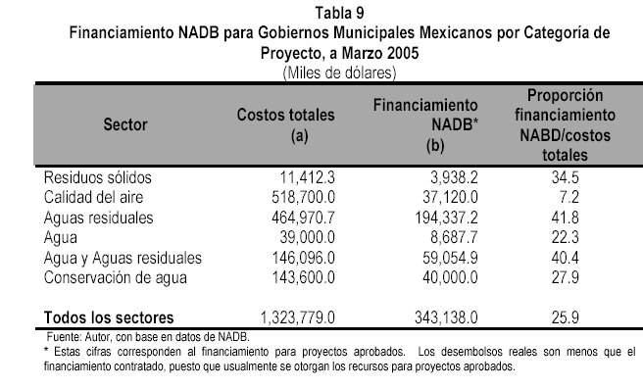
UAEM-FAPUR Financiamiento para el desarrollo/jgma
5.1.1 Distribución de financiamiento en México.
%
1.1
10.8
56.6
2.5
17.2
11.7
El resto de los recursos es provisto por los 3 ámbitos de gobierno de México, una parte importante por la CNA.
El 76.65% del financiamiento del NADBank a proyectos mexicanos por donativos, el resto por préstamos directos.

Slide 24
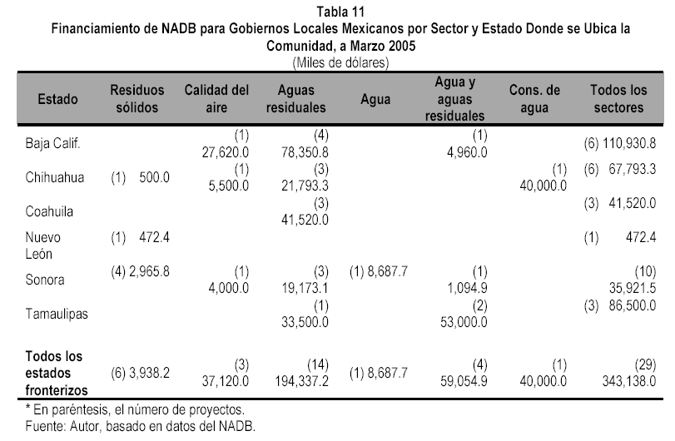
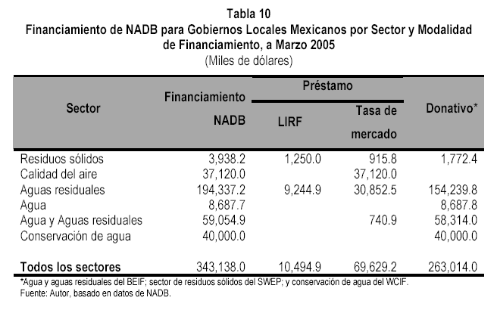
UAEM-FAPUR Financiamiento para el desarrollo/jgma
Sólo 13.15 de los créditos contratados a LIRF.

Slide 25
UAEM-FAPUR Financiamiento para el desarrollo/jgma
5.1.2 Evaluación general.
El financiamiento del NADBank, insuficiente.
No hay garantía de donativos de la EPA y debe cuidarse autosustentabilidad de NADBank.
Financiamiento a municipios ricos por tasas de interés e incapacidad de comunidades pobres para cubrir cuotas.
El crecimiento demográfico e industrial continuará rebasando la infraestructura existente.
Reticencias a financiar la infraestructura por costo político y periodo de gobierno.
Limitaciones a la participación del sector privado por oposición a la privatización y a fijar precios en función de costos directos.
Se requiere mayor eficiencia en proceso de certificación-financiamiento (40.8 meses vs 5.7) y financiamiento-desembolso (17.7 meses vs. 7 meses).
Causas: proyectos en etapa temprana, requerimientos adicionales y coordinación BECC y NADBank.

Slide 26
UAEM-FAPUR Financiamiento para el desarrollo/jgma
6. Fondo de Aportaciones para Infraestructura Social (FAIS).
6.1 Los rasgos generales del FAIS.
En 1998 se creó el ramo 33. Se distribuye de acuerdo con el grado de marginación.
Se constituye con el 2.5 de la Recaudación Federal de Impuestos. FAISE: 0.333 y FAISM: 2.197 (88%).
Los fondos sólo para obra pública que beneficie a población en pobreza extrema o rezago social.
La asignación se decide por comités y consejos comunitarios o cabildos.
Concurrente (LCF y LFSF), polémico y dificultad práctica para la supervisión y rendición de cuentas de los recursos del FAIS.
Notes:
Ley de Fiscalización Superior de la Federación

Slide 27
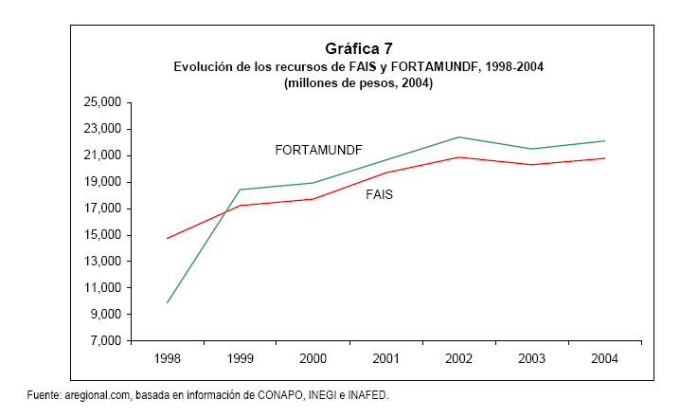
UAEM-FAPUR Financiamiento para el desarrollo/jgma
Las Aportaciones federales son ingresos pro cíclicos con un incremento
de 7.7% entre 1998 y 2004.

Slide 28
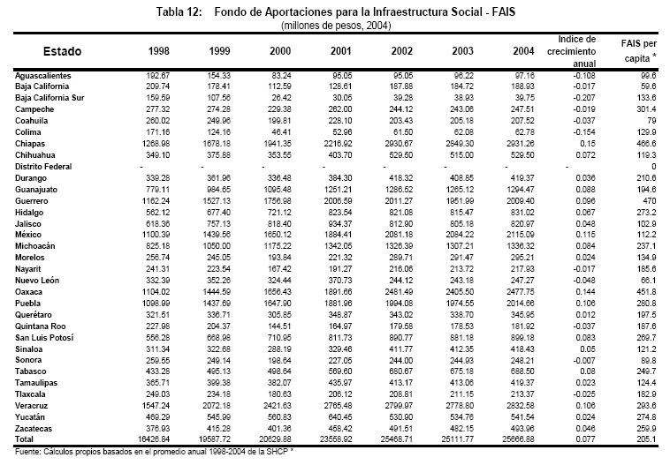
UAEM-FAPUR Financiamiento para el desarrollo/jgma

Slide 29
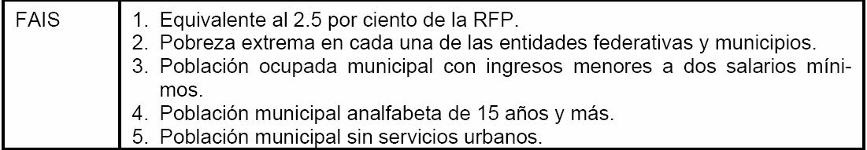
aaa
UAEM-FAPUR Financiamiento para el desarrollo/jgma
6.2 La distribución del FAIS y la meta compensatoria.
En 2007 se consideraron los siguientes factores de distribución:
Asignaciones del FAISM, están correlacionadas directamente con pobreza y rural.
Los municipios más marginados reciben Aportaciones federales per cápita más elevadas.
Ineficaz por dispersión geográfica de la población.
Economías de escala: localidades con 10 y 80 mil con concentración geográfica Δ cobertura.

Slide 30
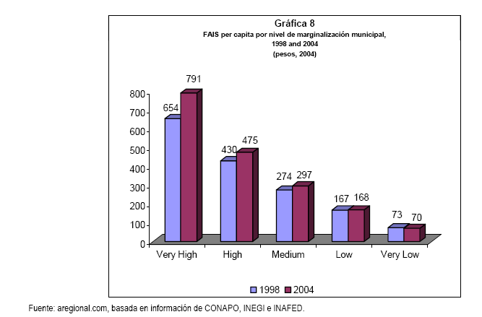
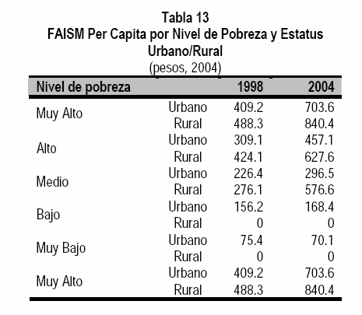
UAEM-FAPUR Financiamiento para el desarrollo/jgma

Slide 31
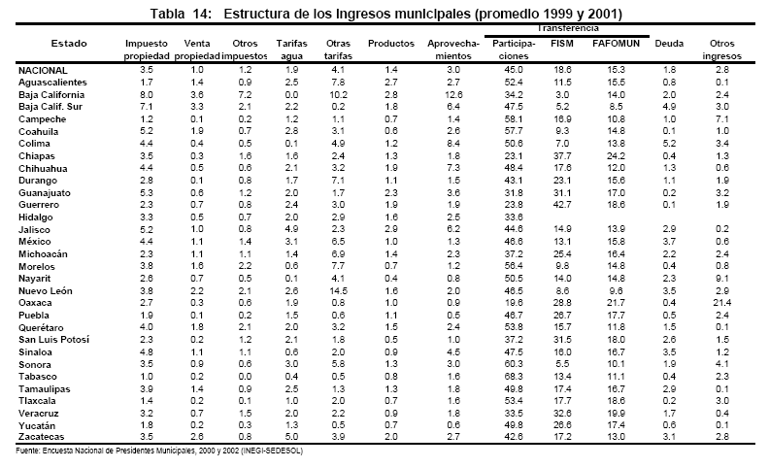
UAEM-FAPUR Financiamiento para el desarrollo/jgma
UAEM-FAPUR Financiamiento para el desarrollo/jgma
6.3. La importancia y la asignación sectorial del FAISM

Slide 32
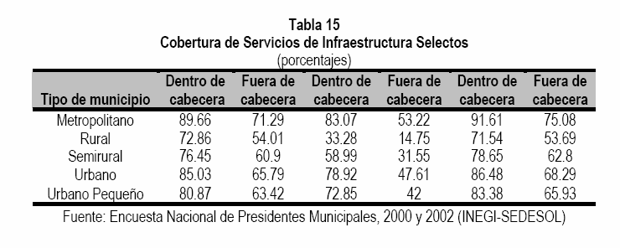
UAEM-FAPUR Financiamiento para el desarrollo/jgma
El FAIS representa 18.6% de los ingresos municipales totales, pero para los municipios pobres es de más de 30%.
En los municipios con menos de 80,000 habitantes el FAISM financia entre 80-85% de la infraestructura.
En los municipios y metrópolis de más de 500,000 hab. el endeudamiento también es fuente importante de financiamiento.
La cobertura de servicios de agua potable, alcantarillado y electricidad es mayor en la cabecera y cuanto más grande es el tamaño de la localidad.

Slide 33
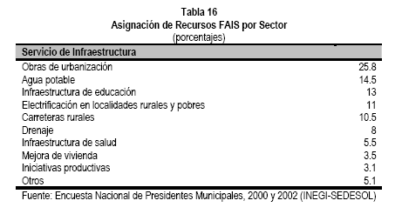
UAEM-FAPUR Financiamiento para el desarrollo/jgma
6.4. Comentarios finales.
En los países de ingresos bajos, la forma de la descentralización eficiente es proporcionar transferencias y no a través de otorgar soberanías fiscales.
El FAIS elimina decisiones altamente discrecionales y negociaciones asimétricas, además de contribuir a mejorar la planeación y la igualación de las demandas.
Dudas sobre la eficiencia en la asignación debido a que no está regulada la distribución de recursos entre las comunidades ni el tipo de infraestructura.
Retos: los municipios rurales tienen una cobertura de servicios menor, pero la magnitud absoluta de carencias y el deterioro es mayor en las grandes áreas urbanas.

Slide 34
UAEM-FAPUR Financiamiento para el desarrollo/jgma
Bibliografía:
Moreno Ayala, José Gerardo (2011), “Los ingresos del federalismo mexicano ante la configuración social y espacial del capitalismo informático-global”, en 16° Encuentro Nacional sobre Desarrollo Regional en México. AMECIDER 2011. El futuro del desarrollo regional sustentable. Territorio, sociedad y Gobierno, Asosciación Mexicana de Ciencias para el Desarrollo Regional A. C., Xalapa, Veracruz. ISBN 978-607-02-2613-7
Tamayo-Flores, Rafael y Hernández-Trillo, Fausto (2006), Financiamiento de la infraestructura local en México: Temas actuales y perspectivas, México, USAID-Tecnológico de Monterrey-USEmbassy en http://www.indetec.gob.mx/informacion/
articulos/Fpublicas/Local_Infraestructure_Financing_SP.pdf.

Slide 35

Gracias!!!

